Slide 1
Étude et mise en place d'une plateforme web facilitant la gestion de projets entre mandants et équipes de développeurs indépendants
Thibaud Alt – 21 octobre 2021
Notes:
M → 00:00
VE → Accueillir, presenter le sujet
🚨 Avertir que les questions prendrons place à la fin
VO → Accueil en voie chaleureuse, adapter le ton et le volume à l’auditoire
G → Mimer à la fin avec les mains
D → S’ancrer devant l’auditoire, chercher le regard dès le début

Slide 2
Contexte et objectifs
Plateforme web de communication directe entre mandants et équipes de développeurs
Notes:
M → 00:15
VE → Je vais vous donner 5 clés vous permettant de vendre vos produits 2x plus cher!
VO → Insister sur “5 clés” et ” 2x plus cher” voie forte
G → Mimer “5 clés” et ” 2x plus cher” avec les doigts
D → Se rapprocher de l’auditoire pour susciter / guetter l’intérêt

Slide 3
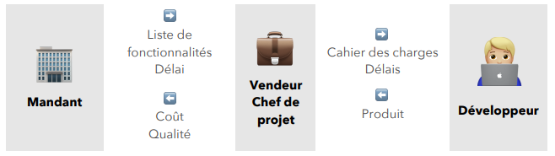
Contexte
Problèmes rencontrées par les mandants
⚠️ Dépassement des coûts, non-respect des délais, diminution des fonctionnalité, etc.
Problèmes rencontrées par les développeurs
⚠️ Cahier des charges, problèmes technologiques, manque de temps, etc.
Notes:
M → 00:45
VE → Nous allons découvrir ensemble 4 techniques différentes de négociations
VO → Insister sur le nombre de techniques (4)
G → Mimer 4 avec les doigts, ensemble geste d’ouverture
D → Rester ancré à la position précédente
Aujourd'hui, la gestion de projets informatiques respecte la plupart du temps le même processus :
Un mandant soumet une liste de fonctionnalités et un délai pour la production d’un produit
Un vendeur (et/ou un directeur, un chef de projet) décrit un cahier des charges et propose un devis au mandant
Le vendeur négocie avec le mandant la forme du projet
Le mandant accepte et signe un devis comprenant un coût, une qualité et un délai
Le vendeur impose un cahier des charges et des délais de réalisation à une équipe de développeurs
L’équipe de développeurs implémente le projet et crée un livrable
Le vendeur livre le produit fini
Le mandant paie le projet (et les dépassements de coûts, la baisse de qualité, le non-respect des délais !)

Slide 4
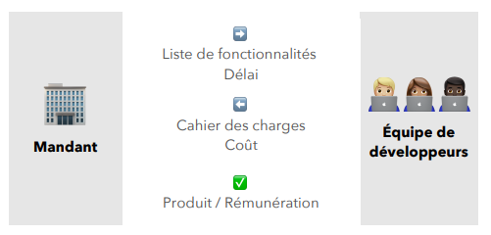
Objectifs
✔️ Communication directe
✔️ Compétition sociale
✔️ Choix des coéquipiers (équipes), des technologies, des prix
… Mise à disposition d’un espace de travail, de professionnels externes (coach, médiateur, consultant, etc.) d’assistance, de ressources, de traductions automatiques, de gestion des versions de sous traitance
Notes:
M → 00:45
VE → Nous allons découvrir ensemble 4 techniques différentes de négociations
VO → Insister sur le nombre de techniques (4)
G → Mimer 4 avec les doigts, ensemble geste d’ouverture
D → Rester ancré à la position précédente
Un mandant met en concours une liste de fonctionnalités et un délai pour la production d’un produit
Différentes équipes de développeurs décrivent un cahier des charges comprenant une liste de fonctionnalités réalisables, un choix technologique, une qualité et un coût dans le délai donné
Le mandant accepte et signe un des cahiers des charges proposés
L’équipe de développeurs implémente le projet pour lequel elle s’est engagée et livre un produit final que le mandant paie

Slide 5
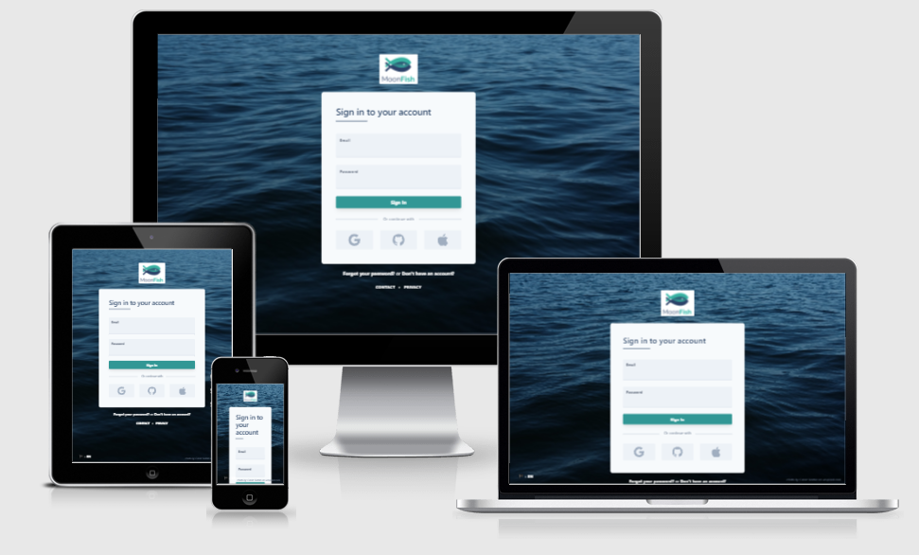
Plateforme web

Slide 6
Back-end
Mise en place d’une API REST avec Express.js
Notes:
M → 00:45
VE → Nous allons découvrir ensemble 4 techniques différentes de négociations
VO → Insister sur le nombre de techniques (4)
G → Mimer 4 avec les doigts, ensemble geste d’ouverture
D → Rester ancré à la position précédente

Slide 7


Persistance des données

Slide 8
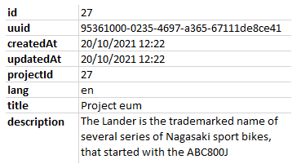
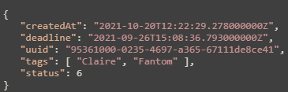
Persistance des données
MariaDB
Neo4j
Données n’apportant pas d’information nécessaire aux relations
Project
Données qui apportent des informations pertinentes aux relations
Project
uuid 🔗 95361000-0235-4697-a365-67111de8ce41 🔗
Notes:
Les données ne doivent pas être redondantes.
MariaDB

Slide 9



Mapping objet-relationnel et objet-graphe
SELECT, UPDATE, DELETE…
Data table
MATCH, CREATE, SET…
Data
Neode
JSON Object
Request
Request
JSON Object

Slide 10


API REST
// Example : get all resources linked to a project
router.get( // 1. La méthode http (get, post, put, etc.) '/projects/:uuid/ressources', // 2. Le endpoint ou chemin d’accès, il s’agit de l’URL à interroger requireAuth, // 3. Si nécessaire, l’authentification vérifiée par le middleware requiredRole(ROLE_USER), // 4. Si nécessaire, le ou les rôles requis par accéder à la requête trimRequest.all, // 5. Une fonction de « nettoyage » de données reçues validateGetProject, // 6. Si nécessaire, une fonction de validation des données reçues getProjectTeams // 7. La fonction à exécuter en cas de validation des étapes précédentes )
POST /login
GET /projects/uuid/ressources
Header / Status
JSON Object or error
Notes:
M → 03:30
VE → Commencer la négociation par une exigence élevée.
Cette position affichée sert à placer le curseur.
Il faut pouvoir faire des concessions durant les étapes de la négociation
Il faut donc garder une marge de manœuvre pour négocier.
La position affichée : c’est votre exigence de départ.
Le point de rupture : c’est le seuil que vous n’êtes pas prêt à dépasser (rupture du dialogue)
Entre les deux, c’est la Zone d’Accord Possible là où prend place la stratégie de négociation.
Il faut arriver à bien naviguer entre les deux.
VO → Jouer avec différents tons et insister sur les mots projeter du support
G → Exigence élevée : montrer un « seuil haut » avec la main / Mimer « marge de manœuvre » avec les deux mains
D → S’ancrer à 2 endroits pour montrer 1 la position affichée et 2 le point de rupture, puis se déplacer entre les deux pour illustrer la Zone d’Accord

Slide 11
Problèmes rencontrés
Mise en place de la structure (contollers, middlewares, models) plus longue que prévue
Neode pas complet, nécessitant d’écrire plusieurs requêtes « à la main »

Slide 12
Bilan
MariaDB | Neo4j | Sequelize | Neode | Express
✔️ | ✔️ | ✔️ | ❌ | ✔️
Express est un framework minimaliste mais puissant, facile à prendre en main et pérenne
Le couple MariaDB / Neo4j fonctionne très bien pour la persistance des données de ce projet
Il est faudrait trouver une alternative à Neode, soit un OGM plus complet soit en écrivant les requêtes Cypher directement

Slide 13
Front-end
Développement de l’application cliente avec TailwindCSS et Vue.js
Notes:
M → 00:45
VE → Nous allons découvrir ensemble 4 techniques différentes de négociations
VO → Insister sur le nombre de techniques (4)
G → Mimer 4 avec les doigts, ensemble geste d’ouverture
D → Rester ancré à la position précédente

Slide 14
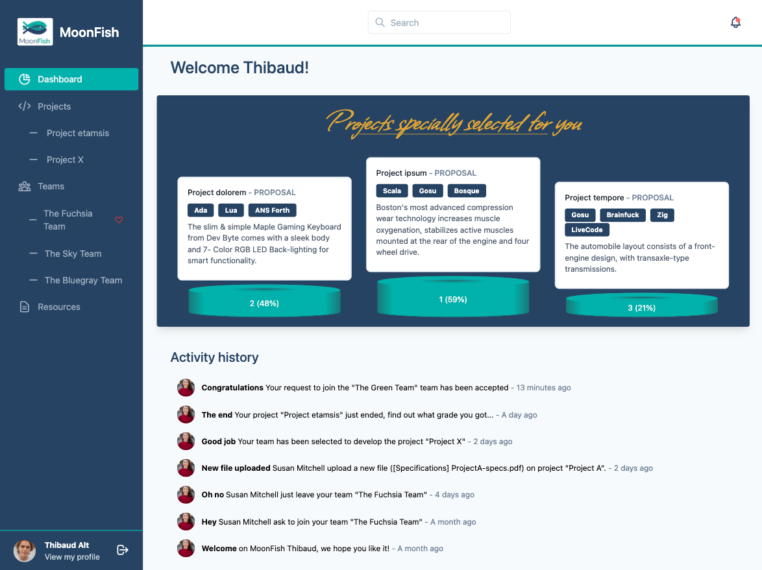
TailwindCSS
La prise en main est rapide et super intuitive
Les interfaces sont propres et complète
Pas eu besoin d’écrire une seule ligne de CSS !
L’integration avec Vue.js est transparente
Notes:
M → 04:30
VE → Il faut toujours défendre sa position initiale pour maintenir votre crédibilité.
Si vous ne résistez pas votre client pensera que c’est facile pour vous de réaliser des concessions
Il voudra alors obtenir davantage de concessions et de biens meilleures conditions.
Il faut insister sur la valeur de votre offre et non sur le prix et ainsi valoriser chaque point de l'offre.
Pour cela il faut être prêt à répondre aux questions et avoir bien préparer ses arguments.
Il est crucial d’envisager tous les scénarios possibles, et surtout les pires.
VO → Insister sur défendre votre position, crucial, tous les scénarios
G → Compter les arguments sur les doigts. Montrer du doigts dans le vide les différents scenarios.
D → "Défendre votre position" mimer le fait de ne plus bouger, rester ancrer au sol.

Slide 15
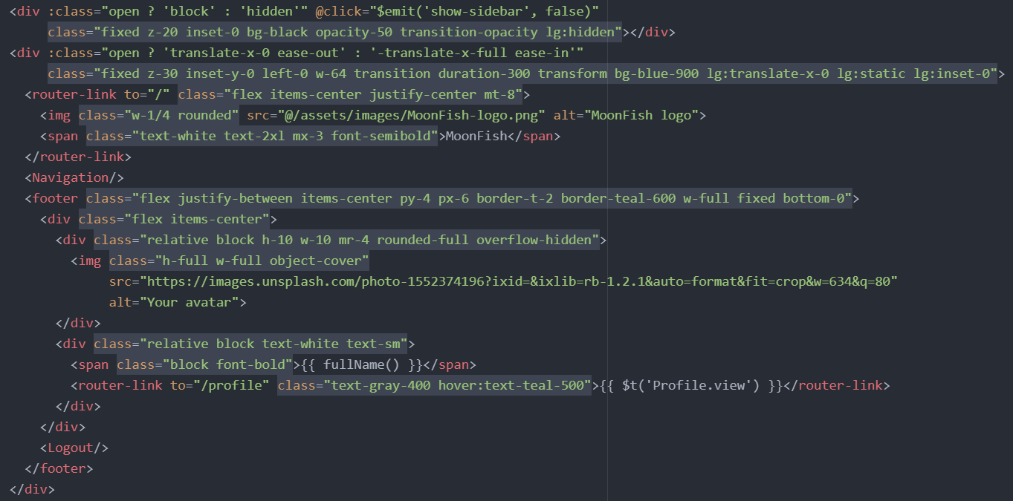
TailwindCSS
… mais les templates devienent très vite surchargés
+ de 60% du code ci-dessus!
Notes:
Même sans le responsive

Slide 16

Vue.js
Briques de composants
App.Vue
Header.Vue
Sidebar.Vue
Dashboard.Vue
Navigation.Vue
Recommendations.Vue
Logout.Vue
Notifications.Vue
Notes:
M → 05:30
VE → Commencer par relever tous les points de désaccord (plus il y en a et plus vous êtes armé).
Chaque point de désaccord cédé nécessite quelque chose en retour (c’est gagnant-gagnant).
Il faut préparez des « vraies fausses exigences » sur lesquelles vous êtes prêt à céder.
Le client doit être persuadé que vous faites un effort conséquent qui nécessite une contrepartie.
VO → Scinder et insister sur « tous les points » et sur « être persuadé »
G → Mettre des guillets avec les mains sur « vraies fausses exigences »
D → Mimer 2 personnes qui font un échange gagnant-gagnant en prenant tour à tour leur place

Slide 17
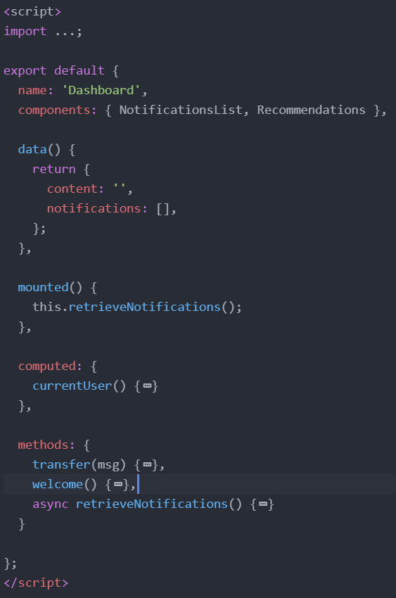
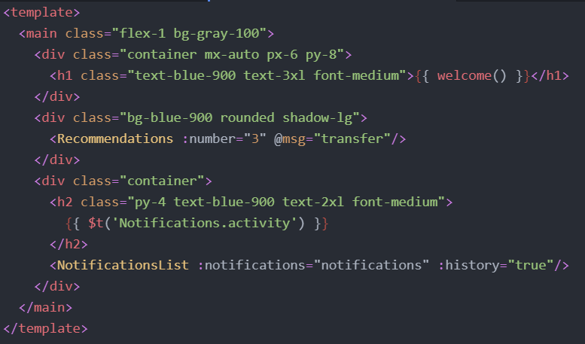
Définition d’un composant
2. Script JS
1. Template HTML

Slide 18
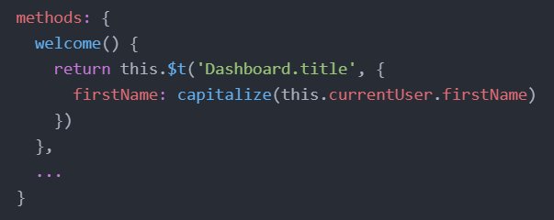
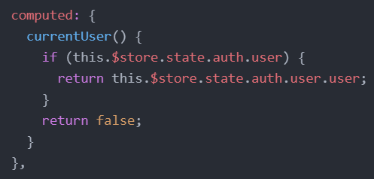
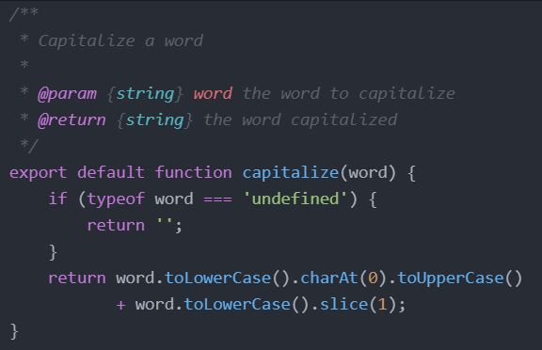
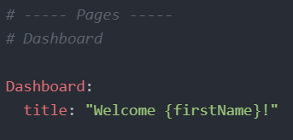
Variables statiques
Traduction
Utilitaire
VueX

Slide 19
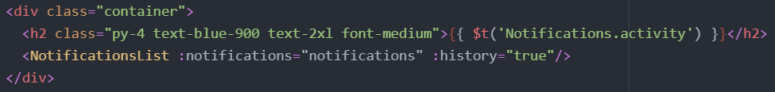
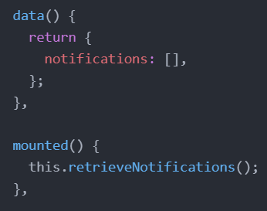
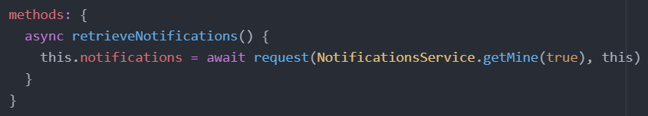
Variables dynamiques et requêtes
1. Importation de composants
2. Définition des données
3. Récupération des données

Slide 20
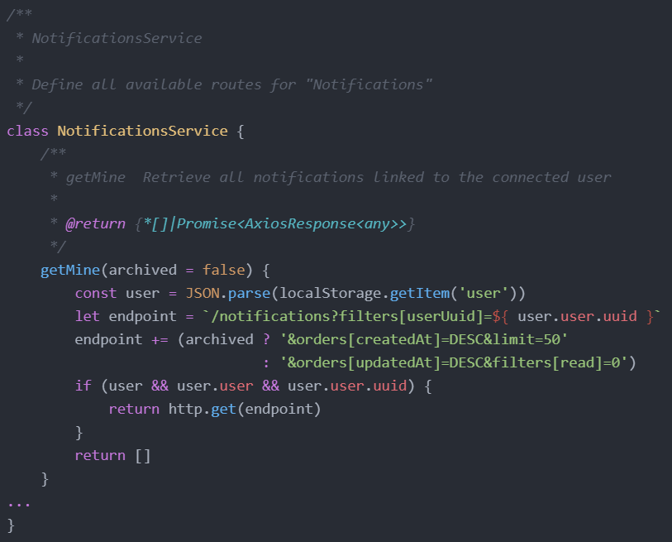
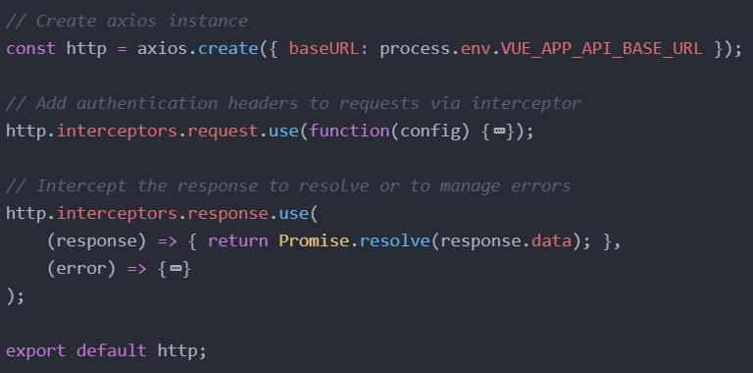
Variables dynamiques et requêtes
4. Requête HTTP
axios

Slide 21
Problèmes rencontrés
Prise en main difficile de Vuex
Débogueur mal pris en charge par l’IDE

Slide 22
Bilan
Tailwind CSS | Vue.js | axios (Requêtes HTTP) | vue-i18n (Multilinguisme) | yup (Validation formulaires)
⚠️ | ✔️ | ✔️ | ✔️ | ✔️
Vue.js adopte les meilleurs compromis entre puissance, simplicité d’apprentissage et plaisir d’utilisation
Talwind risque d’être difficile à maintenir, une alternative serait de repartir sur Bootstrap
L’utilisation de TypeScript avec Vue.js serait un bon plus

Slide 23
Déploiement
Assemblage et déploiement en une seule ligne avec Docker
Notes:
M → 00:45
VE → Nous allons découvrir ensemble 4 techniques différentes de négociations
VO → Insister sur le nombre de techniques (4)
G → Mimer 4 avec les doigts, ensemble geste d’ouverture
D → Rester ancré à la position précédente

Slide 24
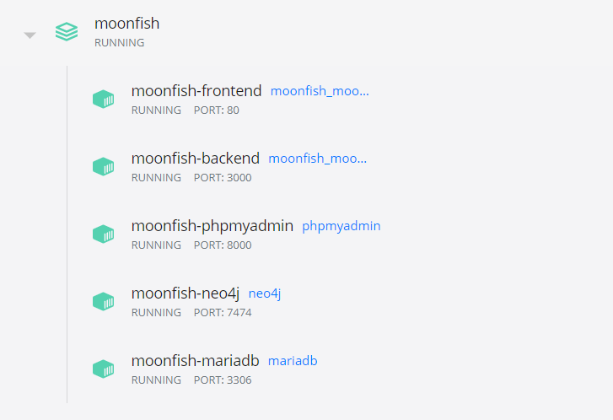
Docker
$ docker-compose up
Start MariaDB
Start Neo4j
Run the back-end
Populate databases
Serve the front-end
Notes:
« moonfish-mariadb » : Le conteneur exécutant la base de données MariaDB
« moonfish-phpmyadmin » : Permettant d’administrer MariaDB
« moonfish- neo4j » : Le conteneur exécutant la base de données Neo4j
« moonfish-backend » : Le conteneur Express contenant l’API
« moonfish-frontend » : Le conteneur Vue.js contenant l’application web

Slide 25
Problèmes rencontrés
Service d’hébergements en ligne ne permettant pas de répondre à l’architecture incluant le serveur Express et deux bases de données
La rédaction du fichier docker-compose fut laborieuse pour obtenir quatre cinque conteneurs entièrement fonctionnels

Slide 26
Bilan
Docker | Netlify | Heroku | Synology
✔️ | ✔️ | ❌ | ⚠️
Docker, une fois mis en place, permet de gagner un temps et une facilité de déploiement considérable
Le déploiement sur un Synology est une solution de développent acceptable mais non pérenne
Il serait judicieux d’analyser des solutions Cloud pour une mise en production

Slide 27
Résultats
Respect des objectives, gestion et planification, améliorations possibles
Notes:
M →
VE →
VO →
G →
D →

Slide 28
Objectifs du cahier des charges
✔️ Réaliser une étude de marché sommaire
✔️ Analyser via un "State of the art" les différentes techniques permettant le développement d’applications web en 2021
✔️ Définir la structure et la technologie de la ou des base(s) de données à utiliser
✔️ Développer une première version de l’application web client-serveur
✔️ Proposer des améliorations et/ou d'autres fonctionnalités à développer dans des versions postérieures de l’application web
Notes:
M →
VE →
VO →
G →
D →

Slide 29
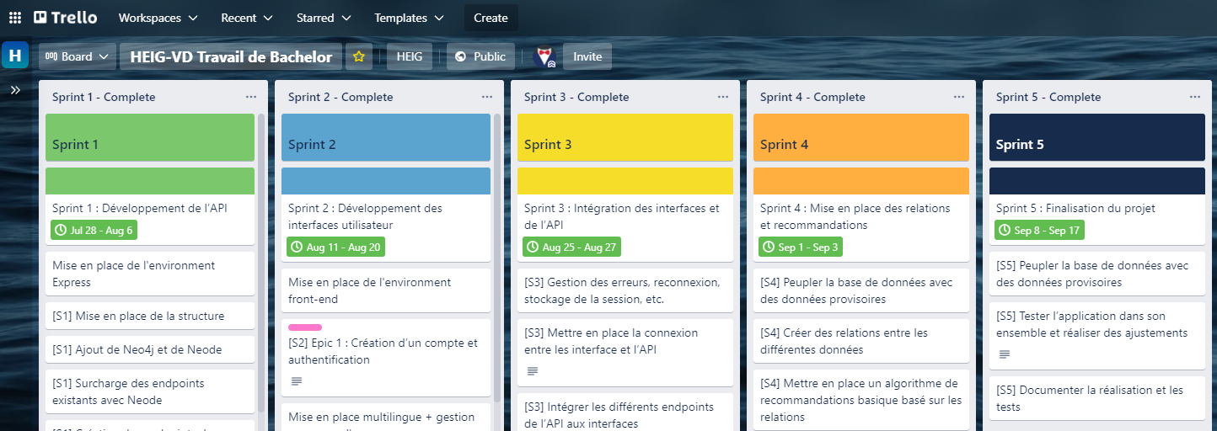
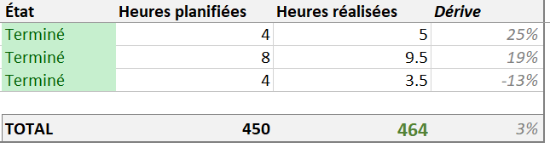
Planification et gestion
Notes:
Respect de la planification
Méthodologie scrum

Slide 30
Résultats
Les choix technologiques effectués et le résultat obtenu sont convainquant
Le JavaScript reste un langage complexe et long à mettre en place même au travers de frameworks
La réalisation des epics sélectionnés ont pris plus de temps qu’espéré et de ce fait aucun epic supplémentaire n’a pu être développé
Il reste plusieurs heures de travail à réaliser pour ajouter des fonctionnalités
De nombreuses améliorations sont encore envisageables
Notes:
M →
VE →
VO →
G →
D →

Slide 31
Améliorations possibles
Inscription et connexion via des services tiers
Adaptation « responsive »
Intégration de solutions de paiement
Possibilité d’interventions de professionnels externes
Ajout d’un système de sous-traitance
Mise en place d’un espace de connaissances
Améliorations des algorithmes de recommandations
Sécurité, mise en cache, monter en charge
…
Notes:
M →
VE →
VO →
G →
D →

Slide 32
Conclusion
Acquisition de nouvelles connaissances à exploiter dans le monde professionnel
Notes:
M → 07:30
VE → Le dernier point clé que je vais vous livrer est le fait pouvoir de conclure une vente en étant gagnant
VO → Insisiter sur le fait que se soit le dernier
G → Mimer une finalité avec les mains
D → S’avancer dans la classe et faire face à l’auditoire Puis se retourner et regarder le support (reveiller l’auditoire par un déplacement conséquent)

Slide 33
Conclusion
Projet fortement enrichissant qui ma permis d’acquérir une meilleure vision des différentes technologies JavaScript actuelles
Mise en place d’une architecture avec deux système de bases de données permettant de tirer les avantages de chacun
Bon aperçu de la complexité de mise en place d’une application en partant de zéro
Projet prometteur permettant de nombreuses valeurs ajoutées
Notes:
M →
VE →
VO →
G →
D →

Slide 34

L'informatique, ça fait gagner beaucoup de temps... à condition d'en avoir beaucoup devant soi !
“
- Mireille Sitbon
Notes:
M → 09:00
VE → Henry Kissinger, politologue et diplomate américain
Je laisserais chacun faire l’interpretation de cette citation comme il le souhaite…
Avec des techniques de négociations maitrisées, nous pouvons mieux vendre.
VO → Insister sur les mots “techniques, maitrisées” et “mieux vendre”
G → Inviter, paume ouverte, à la reflexion
D → Se rapprocher de l’auditoire
Q → 🚨 Demander à quelqu’un de lire la citation à haute voie

Slide 35
Démonstration
https://heig-tb-moonfish.netlify.app

Slide 36
Merci de votre attention
Avez vous des questions ?
Notes:
M → 09:30
VE → Demander si quelqu’un à une question, avertir du temps restant (30s)
VO → Chuchoter “question” pour aider à susciter la reflexion
G → Mimer question, geste d’ouverture, hausser les sourcils
D → Rester proche de l’auditoire

Slide 37
Sources
https://github.com/adam-cowley/neode
https://sequelize.org/master/manual/asset/logo-small.png
https://upload.wikimedia.org/wikipedia/commons/thumb/e/e5/Neo4j-logo_color.png/220px-Neo4j-logo_color.png
https://upload.wikimedia.org/wikipedia/commons/thumb/c/ca/MariaDB_colour_logo.svg/langfr-220px-MariaDB_colour_logo.svg.png
https://expressjs.com/images/express-facebook-share.png
https://i.fbcd.co/products/original/ae60a824076217c4eaec08be344fe596324c98a8fe5c579dfb01dadb10df34ef.jpg
http://ami.responsivedesign.is/
https://trello.com/b/meyHR8e8/heig-vd-travail-de-bachelor
https://citations.ouest-france.fr/citation-mireille-sitbon/informatique-ca-fait-gagner-beaucoup-46083.html
https://vuejs.org/v2/guide/components.html

